Slide 1
遠隔アクセス/ ネットワークセキュリティの基礎
北海道大学大学院 理学院
宇宙理学専攻 修士2年
高橋康人

Slide 2
目次
遠隔アクセス
遠隔アクセスとは?
遠隔ログイン, 遠隔コマンド実行, ファイル転送
パケット盗聴
プロトコル
ネットワークセキュリティ
暗号化通信
ポート管理
アクセス管理
セキュリティホール

Slide 3
遠隔アクセス

Slide 4
遠隔アクセスとは?
ネットワークを介して手元の計算機から別の計算機に何らかの操作をおこなうこと
手元の計算機 = ローカルホスト
ネットワーク上の他の計算機 = リモートホスト

Slide 5
遠隔アクセスの例
ウェブブラウジング
ローカルホストからリモートホスト(ウェブサーバ)に閲覧を要請
要請の仕組みは最低限 Internet 参照
サーバの仕組みは次回参照
Eメール
ローカルホストからリモートホスト(メールサーバ)を通じて送受信
詳しくは メール配送システム 参照

Slide 6
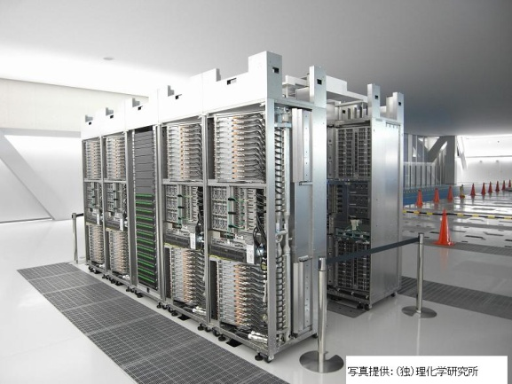
遠隔アクセスの例
スパコンを用いた高速計算
ローカルホストからリモートホスト(スパコン)に遠隔ログイン・遠隔コマンド実行・ファイル転送
遠隔ログイン
遠隔コマンド実行
ファイル転送

Slide 7
講義前半では・・・
遠隔ログイン
遠隔コマンド実行
ファイル転送
他の遠隔アクセスも基本的にこれに類する作業を裏で行っている
これらの作業の仕組みを学ぶ

Slide 8
遠隔ログイン
ローカルホストからリモートホストにログインすること
事前にリモートホストのアカウントが必要
使われるコマンド
telnet, ssh, rlogin, slogin など

Slide 9
遠隔ログインのイメージ
joho24
joho15
ssh コマンドを用いた
遠隔ログイン要請
hoge@joho24:~ $ ssh hoge@joho15
hoge@joho15‘s password: (パスワードを入力)
….
hoge@joho15:~ $ ▮

Slide 10
遠隔ログインのイメージ
joho24
joho15
ssh
ssh 接続確立
hoge@joho24:~ $ ssh hoge@joho15
hoge@joho15‘s password: (パスワードを入力)
….
hoge@joho15:~ $ ▮

Slide 11
遠隔コマンド実行
リモートホストにコマンドを実行させること
使われるコマンド
telnet, rsh, ssh など

Slide 12
遠隔コマンド実行のイメージ
joho24
joho15
ssh
ssh を通じて
ls コマンドを送信
hoge@joho15:~ $ ssh hoge@joho15 ls ~/
public_html
a.out
test.f90

Slide 13
遠隔コマンド実行のイメージ
joho24
joho15
ssh
ssh を通じて
ls コマンドの結果を送信
hoge@joho15:~ $ ssh hoge@joho15 ls ~/
public_html
a.out
test.f90

Slide 14
ファイル転送
ローカルホスト-リモートホスト間でファイルをやりとりすること
使われるコマンド
ftp, rcp, sftp, scp など

Slide 15
ファイル転送のイメージ
joho24
joho15
scp
scp を通じて
ファイル転送を要請
hoge@joho24:~$ scp file.txt hoge@joho15:/home/hoge
hoge@joho15‘s password: (パスワードを入力)
file.txt 100% 7551 7.4KB/s 00:00

Slide 16
ファイル転送のイメージ
joho24
joho15
scp
scp を通じて
ファイル転送実行
hoge@joho24:~$ scp file.txt hoge@joho15:/home/hoge
hoge@joho15‘s password: (パスワードを入力)
file.txt 100% 7551 7.4KB/s 00:00

Slide 17
遠隔アクセスの注意点
ネットワーク経由で情報をやり取り
= パケットを「盗聴」される危険性がある
joho24
joho15
ネットワーク空間
遠隔アクセスコマンド実行
ユーザ名・パスワードの要求
ユーザ名・パスワードの送信
アクセス許可
joho15 に対してコマンド実行

Slide 18
パケット盗聴
ネットワーク上のパケット情報を盗み見ること
パケットはネットワーク上の様々なホストを経由して送られる
最低限 Internet 参照
無関係なパケットは通常は無視されるが、故意に盗み見ることもできる
パケット盗聴への対策
暗号化通信
適切なプロトコルを用いて, パケットが第三者に見られても内容が分からないようにする

Slide 19
復習：プロトコル
プロトコル
通信規約・決まりごと
詳細は最低限 Internet 参照
アプリケーション層のプロトコル
遠隔アクセスの種類(アプリケーション)
に応じて異なるプロトコルが使われる
プロトコル毎に使うポートが決まっている
ウェブ閲覧:プロトコルHTTP ポート80番
メール送信:プロトコルSMTP ポート25番など
以下では遠隔ログイン・遠隔コマンド実行・ファイル転送に用いられるプロトコルを示す
TCP/IP の階層
アプリケーション層
トランスポート層
インターネット層
ネットワーク インターフェース層

Slide 20
遠隔アクセスに用いられる 代表的なプロトコル
古いプロトコル
Telnet
rlogin
rsh
FTP
現在主流のプロトコル
SSH

Slide 21
Telnet(Telecommunication network)
最も古い双方向通信プロトコル
使用ポート23番
暗号化されない
このプロトコルを用いた通信は推奨されない
現在は主にポートチェック用
いろんなポートと通信できる
このプロトコルを利用する主なコマンド
telnet

Slide 22
FTP(File Transfer Protocol)
初期のファイル転送プロトコル
使用ポート21番
暗号化されない
これも現在は推奨されない
Anonymous ftp では今も使われる
匿名利用が前提の FTP サーバでは利用可能
このプロトコルを利用する主なコマンド
ftp

Slide 23
SSH(Secure SHell)
現在主流の暗号化通信プロトコル
使用ポート22番
パケットを暗号化する
途中で盗聴されても内容がわからない
暗号化の手間の分だけ通信速度が遅い
多様な機能を持ち旧プロトコルを代替
telnet, ftp などよりも安全に通信できる
このプロトコルを利用する主なコマンド
ssh, sftp, scp など

Slide 24
ネットワークセキュリティ

Slide 25
ネットワークセキュリティ
パスワードセキュリティ
最低限 UNIX 1
アカウントをしっかり守ることについてのお話
コンピュータネットワーク・遠隔ログイン
最低限 Internet / 遠隔アクセス
ネットワークを通じた情報のやり取り
今回はネットワークセキュリティ
ネットワークを利用するうえでの最低限の防衛策を知る

Slide 26
ネットワークセキュリティの原則
一般ユーザとして
パケット盗聴の予防策を講じる
暗号化通信を利用する
有害なデータの受け取りを予防する
不要なダウンロード等はしない

Slide 27
暗号化通信
SSH
講義前半参照
SSL(Secure Sockets Layer)
SSH と同じくアプリケーション層のプロトコル
主に HTTP を対象としたセキュリティプロトコル
HTTPS (HTTP over SSL)
SSL を利用した HTTP プロトコル
オンライン決済などでしばしば利用されている

Slide 28
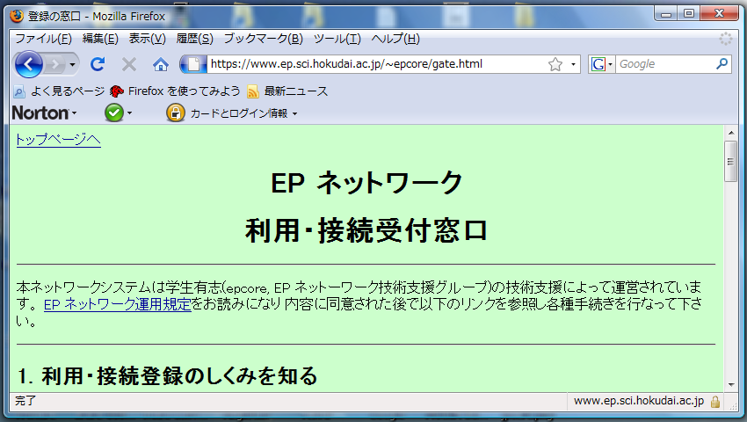
HTTPS 通信の目印
https の文字
鍵マーク

Slide 29
ネットワークセキュリティの原則
計算機管理者として
計算機への不正なアクセスを防ぐ
ネットワークとの接点を最小限にする
セキュリティホールをなくす

Slide 30
ネットワークとの接点を減らす
必要以外のポートは閉める
≒必要以外のデーモンは止める
≒必要以外のアプリケーションは消す
必要以外のホストによるアクセスを禁止する
ホワイトリスト・ブラックリストをつくる

Slide 31
ポートの管理
ポート
パケットやりとり窓口
各ポートにはパケットを取り扱うデーモンがいる
ポートの開閉
ポート自体の開閉はできず、ポートにいるデーモンの状態を操作することで間接的にポートを開閉する

Slide 32
デーモン(Daemon)
デーモン
UNIX のバックグラウンドで働くプログラム
Windows ではWindows サービスなどと呼ばれる
ポートデーモン
各ポートで待機し、パケットの受け取りを担当するデーモン
いない or 働いていなければパケットを受け取れない
ポートの利用を前提としたアプリケーションとともにインストールされる

Slide 33
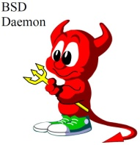
ポートデーモンのイメージ
21(FTP)
25(SMTP)
パケットの流れ
80(HTTP)
BSD Daemon Copyright 1988 by Marshall Kirk McKusick. All Rights Reserved.

Slide 34
デーモンの止め方
直接 kill する(デーモン停止コマンドを用いる)
一時的に停止させる機能
デーモンを含むアプリケーションをアンインストール
不要なアプリケーションはそもそもインストールしない
デーモン呼び出し用デーモン inetd の設定ファイル inetd.conf から削除
inetd は必要に応じて必要なデーモンを呼び出すためのデーモン
Inetd.conf から消すと呼び出されることが無くなる

Slide 35
アクセス制限
TCP Wrapper
アクセス可能なホストやドメインを設定するアプリケーション
不要なアクセスを許可しない
/etc/hosts.deny に記述する
一部のアクセスのみを許可する
/etc/hosts.allow に記述する
記述内容は allow が優先される
(サービス名):(ホスト名)
(例) ALL: ALL
(例) sshd: .ep.sci.hokudai.ac.jp

Slide 36
セキュリティホールのチェック
セキュリティホール
OS やアプリケーションの欠陥によるセキュリティ上の盲点
新たなセキュリティホールは日々見つかっている
対策
最新版アプリケーションの使用
自動アップデート機能の利用
セキュリティアナウンスへの傾注
JPCERT など

Slide 37
Debian における セキュリティホール対応
堅牢なパッケージ管理システム
最低限 UNIX 2 参照
各アプリケーションは長期のチェック期間を経て正式に採用される
こまめなアップデートを配信
パッケージごとに常時最新バージョンを配信
アップデートコマンド
aptitude update
最新版の情報を取得
aptitude upgrade
最新版のダウンロード・インストール

Slide 38
本日のまとめ
遠隔アクセス
遠隔ログイン, 遠隔コマンド実行, ファイル転送
利用されるプロトコル
SSH の使用を心掛ける
ネットワークセキュリティ
暗号化通信
ポート(デーモン)管理
アクセス制限
セキュリティホールへの対応

